Slide 1


Отчёт о проведённых работах в ЖК Воробьев дом
Июль 2024 года

Slide 2
Уважаемые жильцы и собственники помещений!
Мы подготовили для вас краткий отчет о выполненных Управляющей компанией работах в ЖК Воробьев дом за июль 2024 года.
Ваши пожелания и предложения по обслуживанию ЖК просим направлять:
на почту info@uk-vd.ru, по телефону + 7 (495) 940-55-55 или через мобильное приложение «Домиленд».
С заботой о вас,
УК Воробьев дом

Slide 3
Обслуживание и уход за
декоративными растениями и газоном
Осмотр растений, деревьев, газона на предмет поражения вредителями и болезнями;
Опрыскивание препаратами от тли кустов калины;
Санитарная обрезка кустарников и хвойных растений;
Удаление и спиливание засохших веток ивы;
Рыхление и мульчирование почвы под кустарниками и хвойными растениями центральной клумбы. Снятие опорных подставок для пионов и удаление отцветших растений;
Рыхление приствольных кругов;
Прочесывание газона, освобождение от отмершего травяного кома;
Подсев травы на склоне;
Удаление с поверхности газона мусора;
Рыхление почвы и растений кустарника живой изгороди на стоянке;
Стрижка газонной травы под кустами на гостевой парковке;
Стрижка живой изгороди кустов кизильника на стоянке.

Slide 4
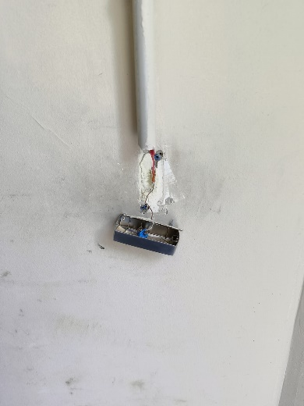
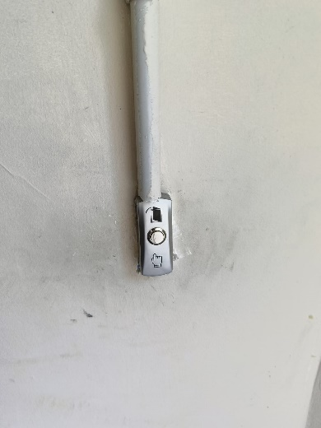
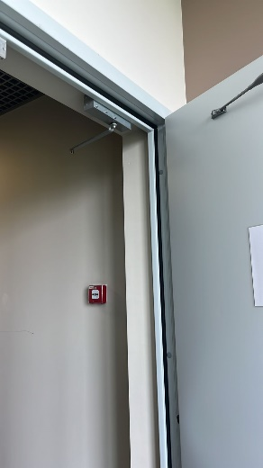
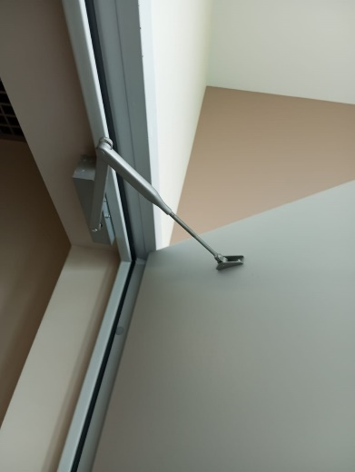
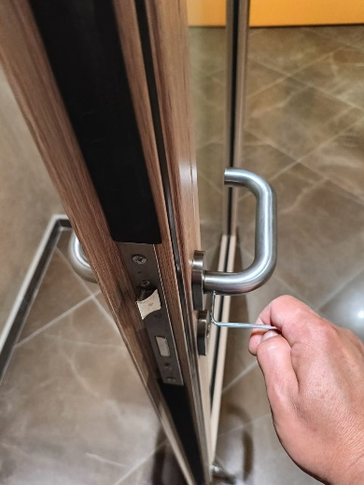
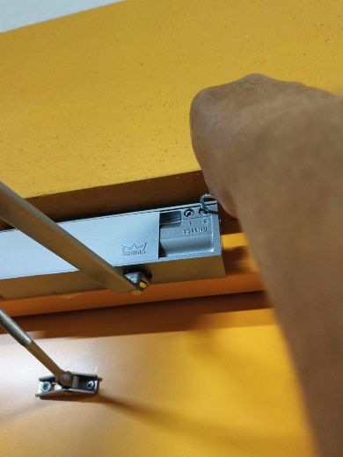
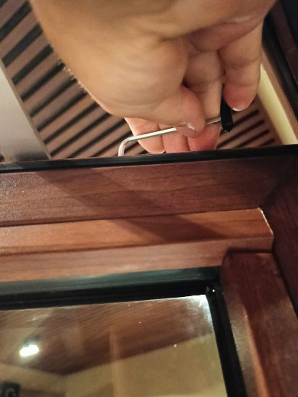
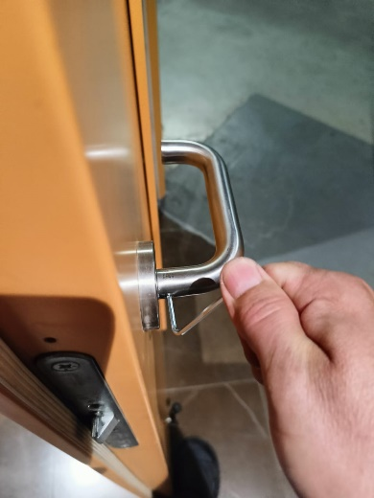
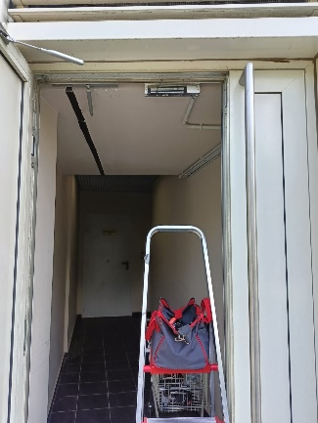
Ежедневный контроль технического состояния общего имущества

Slide 5
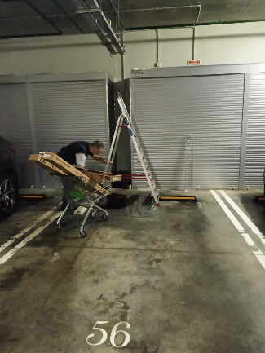
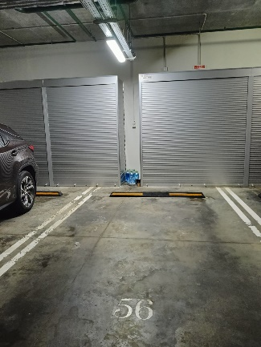
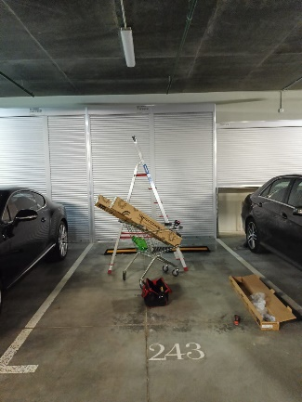
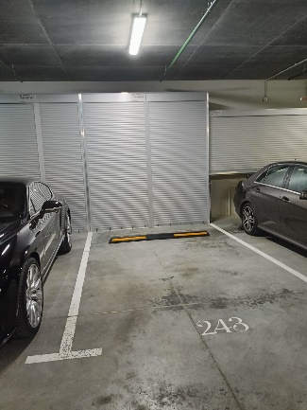



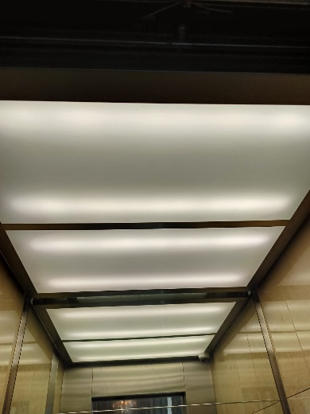
Обследование и замена ламп внутреннего
и аварийного освещения

Slide 6
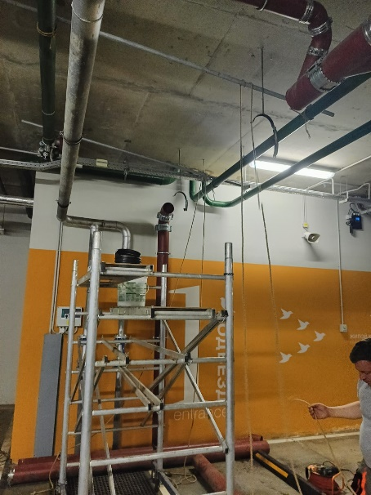
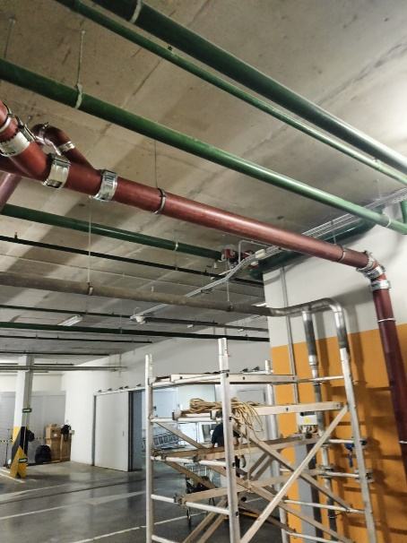
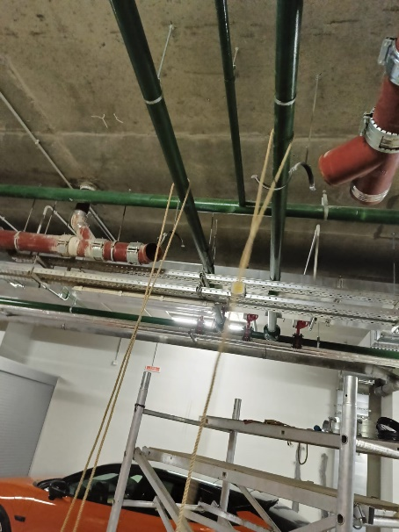
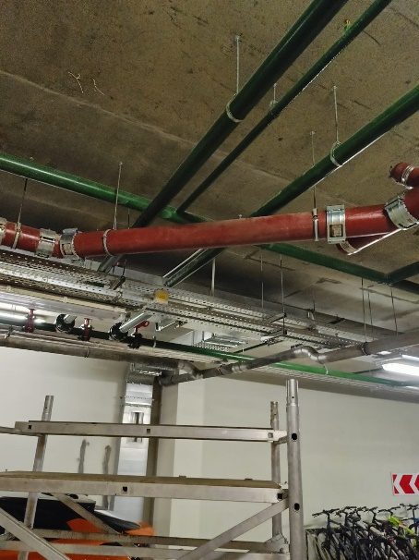
Замена поврежденного участка трубопровода системы внутреннего водостока

Slide 7
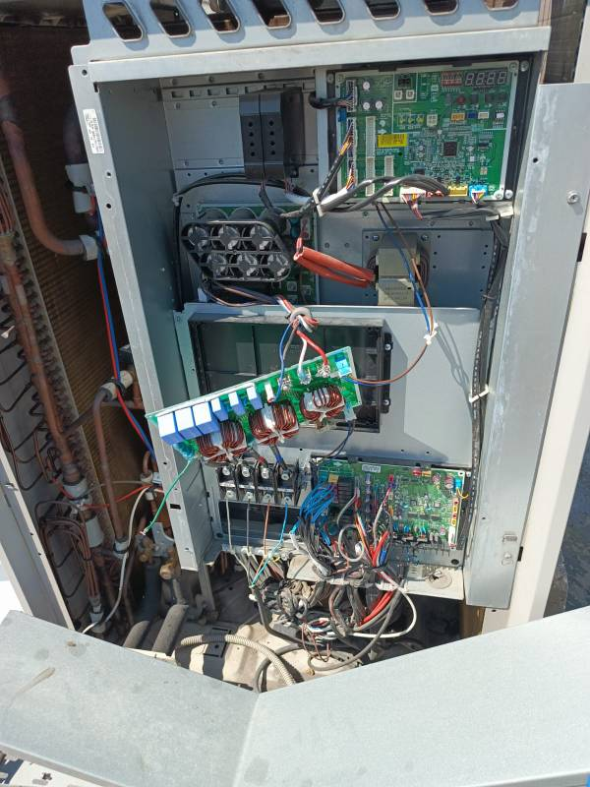
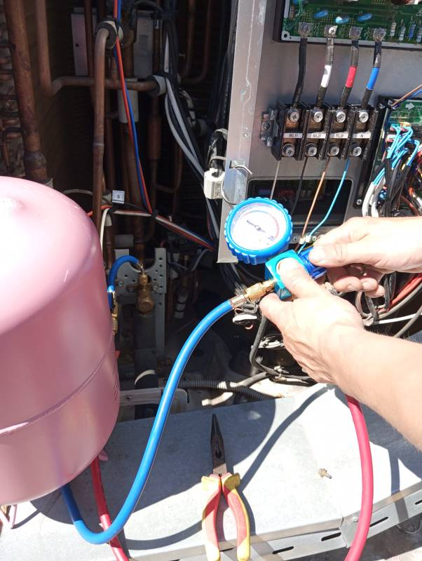
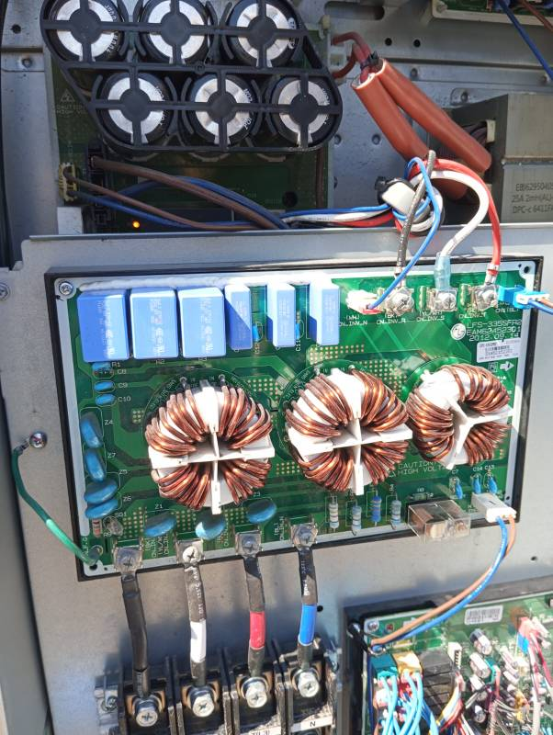
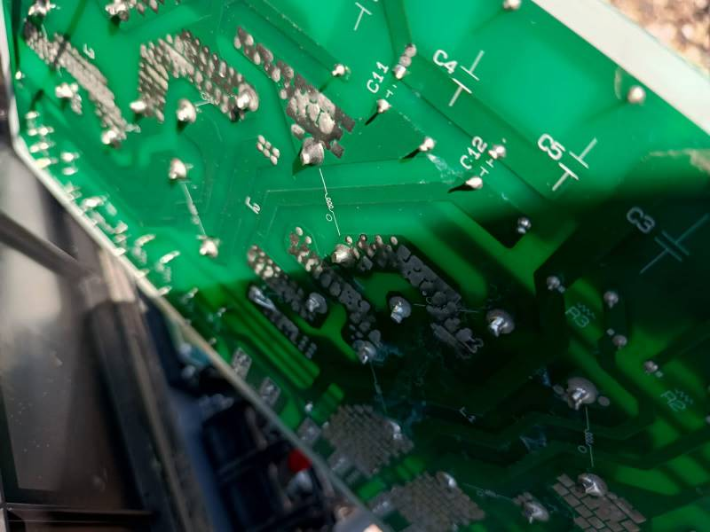
Ремонт сплит системы
Произведен ремонт сплит системы с заменой платы управления в подъезде №3

Slide 8
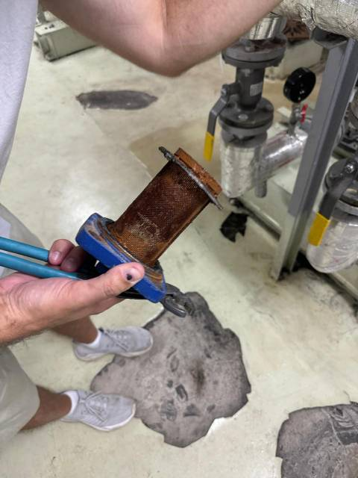
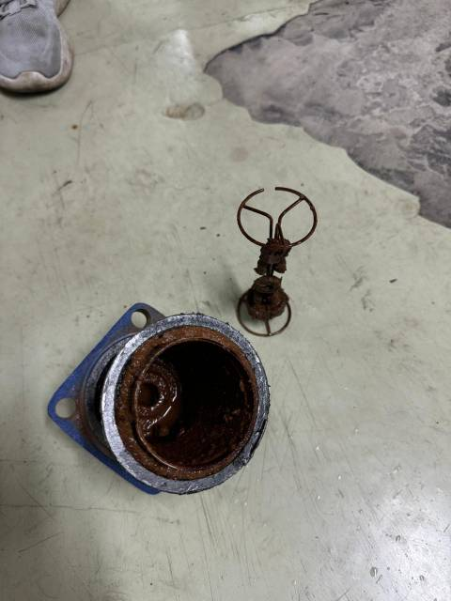
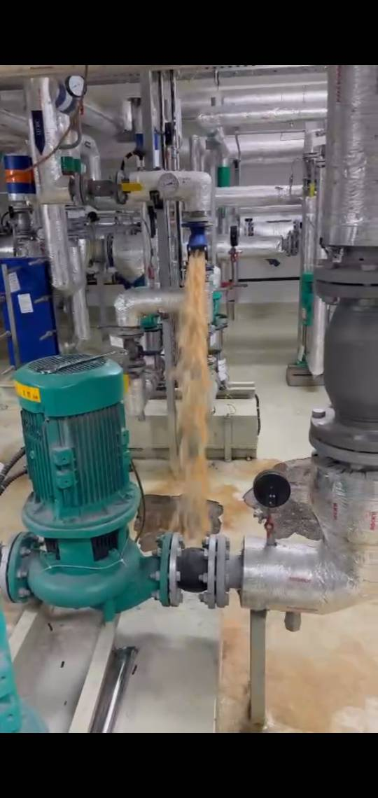
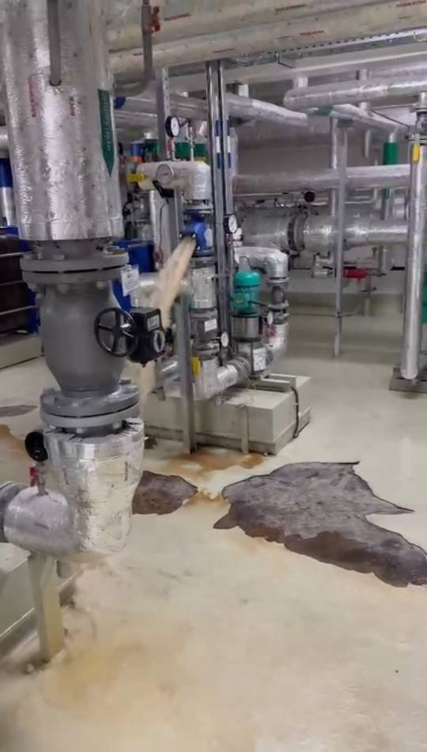
Промывка системы горячего водоснабжения
Произведена промывка системы горячего водоснабжения

Slide 9
Инженерно-техническое обеспечение
Промывка фильтров системы горячего водоснабжения и центрального отопления
Ремонт гидроизоляции кровли и козырька подъезда №2
Подготовка индивидуального теплового пункта с осенне-зимней эксплуатации 2024-2025 годов
Окраска ограждений придомовой территории
Промывка системы горячего водоснабжения

Slide 10
Вывоз мусора
Организовали ежедневный сбор и вывоз хозяйственно-бытовых отходов. Ведём раздельный сбор мусора. Строительный мусор вывозится по отдельным заявкам.
 | 2024 год | в т. ч. июль 2024 года
Бытовой мусор | 530 м³ | 74,4 м³
в т.ч. РСО | - | -
Строительный мусор | 16 м³ | -
Всего | 546 м³ | 74,4 м³
Утилизация элементов питания | 3 кг | -

Slide 11
Работа с заявками
За июль 2024 года выполнили 464 заявок через систему «Домиленд»
Тип заявки | 2024 год | в т. ч. июль 2024 года
Пропуск | 3 205 | 444
Диспетчерская служба (в т. ч. аварийные заявки) | 185 | 20
Всего | 3 390 | 464

Slide 12
Аварийные заявки
За истекший период поступило 3 аварийные заявки
дата и время | Помещение, зона, система, оборудование | Описание ситуации | Принятые меры
16.07.2024 (13:04) | кв 107 | Капельная течь отвода ГВС | Проведены сварные работы
16.07.2024 (16:32) | кв 51 | Сгнила резьба отвода на полотенцесушителя | Проведены сварные работы
31.07.2024 (9:19) | кв 194 | Разгерметизации канализационный трубы | Восстановлено соединение трубы

Slide 13
Уборка здания и территории
В июле выполнили следующие работы (кроме ежедневных работ):
Вид уборки | Место уборки
Влажная и сухая протирка въездных ворот | Паркинг
Проведана химчистка ковров | Подъезд №2 и №3

Slide 14
Услуги консьержей
За истекший период консьержи стремились создать комфортные условия для жильцов ЖК Воробьев дом: оказывали помощь в принятии заказов, корреспонденции и сопровождали гостей.
График работы: ежедневно 9:00-21:00
 | 2024 год | в т.ч. Июль 2024 года
Всего выполнено заявок (сопровождение гостей, прием заказов и т.д.) | 16 535 | 2 217

Slide 15
Фонд капитального ремонта
Июль 2024 года
Остаток средств на начало периода | 40 569 923 ₽
Всего поступило | 843 617 ₽
в том числе проценты | 0,00 ₽
Всего потрачено
Остаток средств на конец периода | 41 413 541 ₽
Справочно: задолженность собственников в фонд капитального ремонта | 989 913 ₽

Slide 16

СПАСИБО ЗА
ВНИМАНИЕ
С заботой о вас

